Slide 1
납골당 Web Image Plan
2015.08.26
Made by LIme

Slide 2
목차
1. 납골당
2. 회사소개
3. 고객센터
4. 장례정보
5. 사이버 추모관
6. 회원관리
7. 예식실
8. 퀵메뉴
9. 관리자 페이지

Slide 3
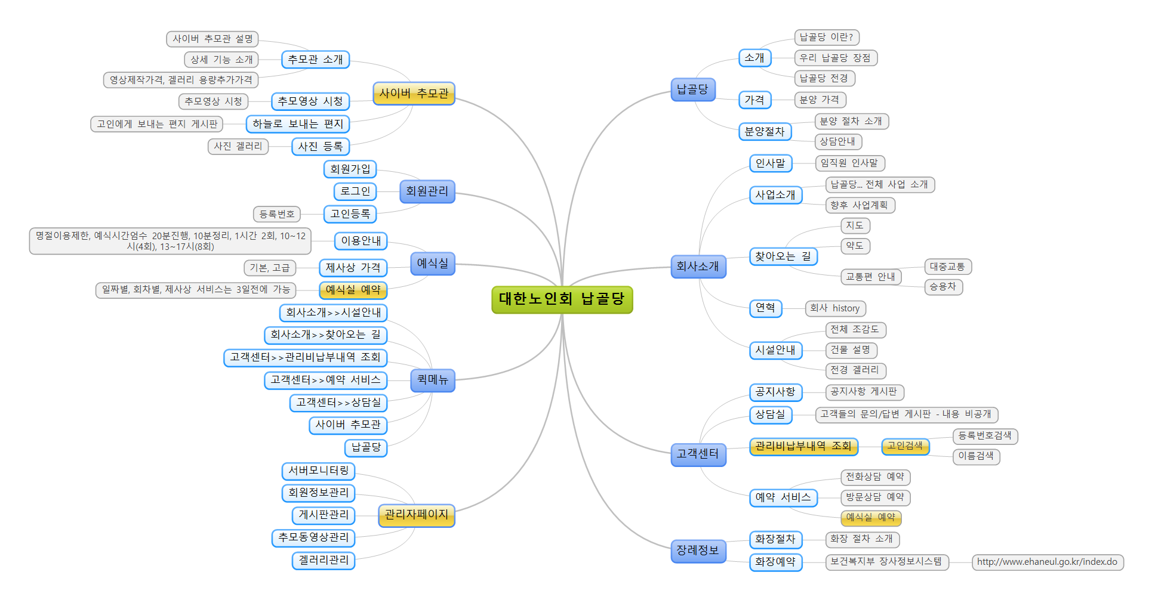
Overview

Slide 4
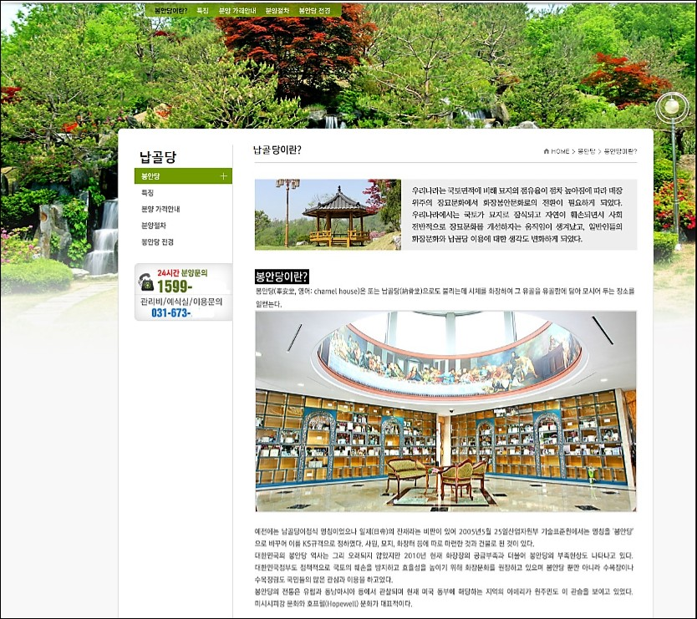
1. 납골당

Slide 5
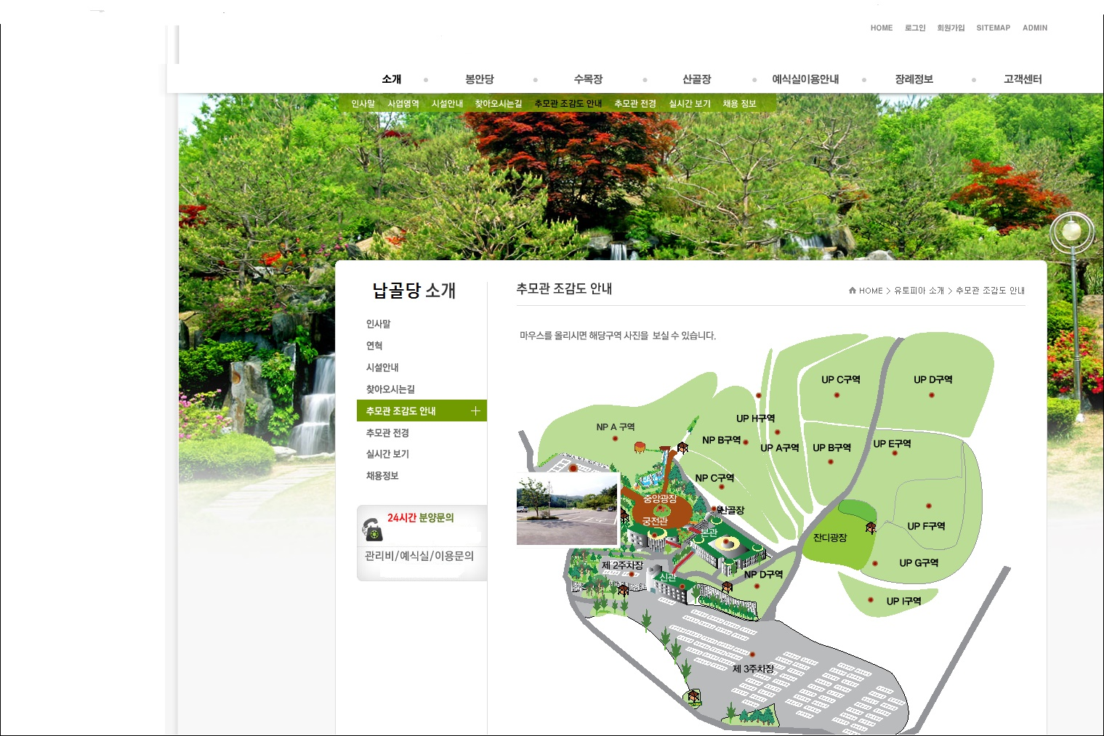
2. 회사소개

Slide 6
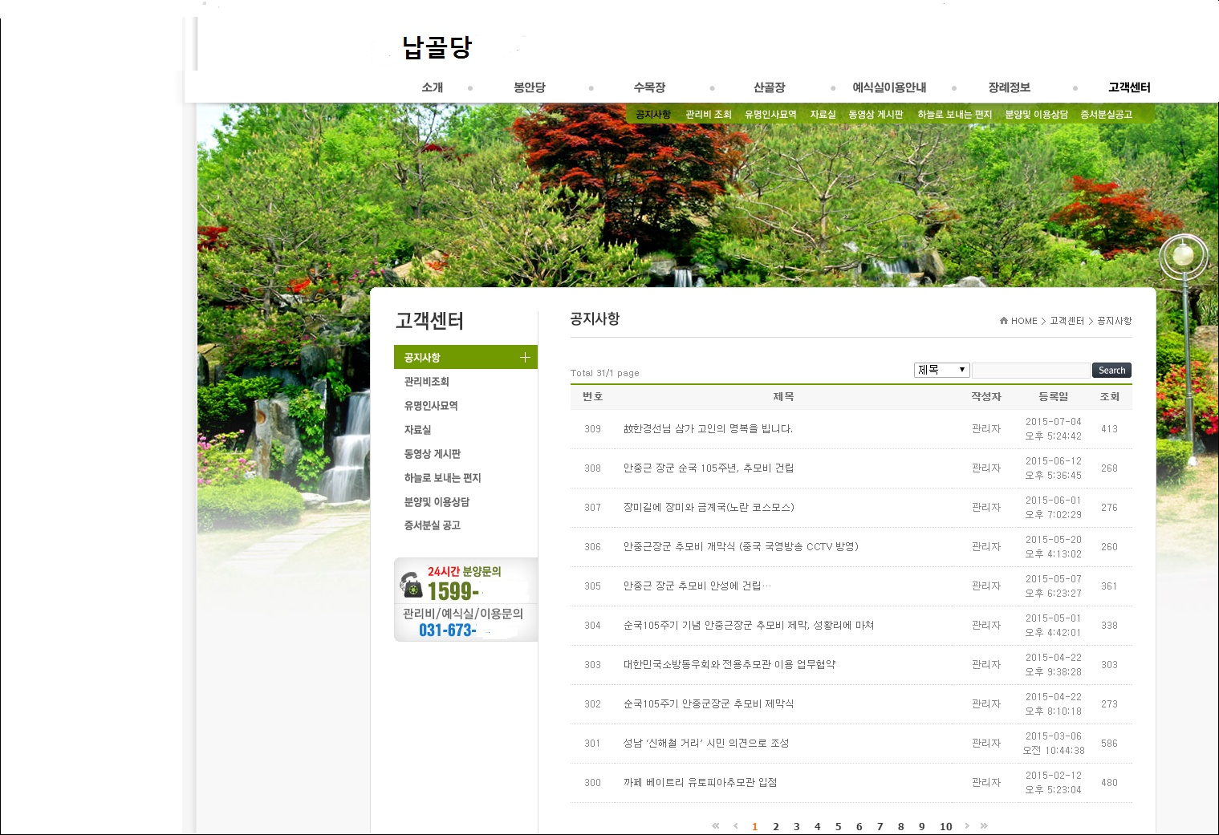
3. 고객센터

Slide 7
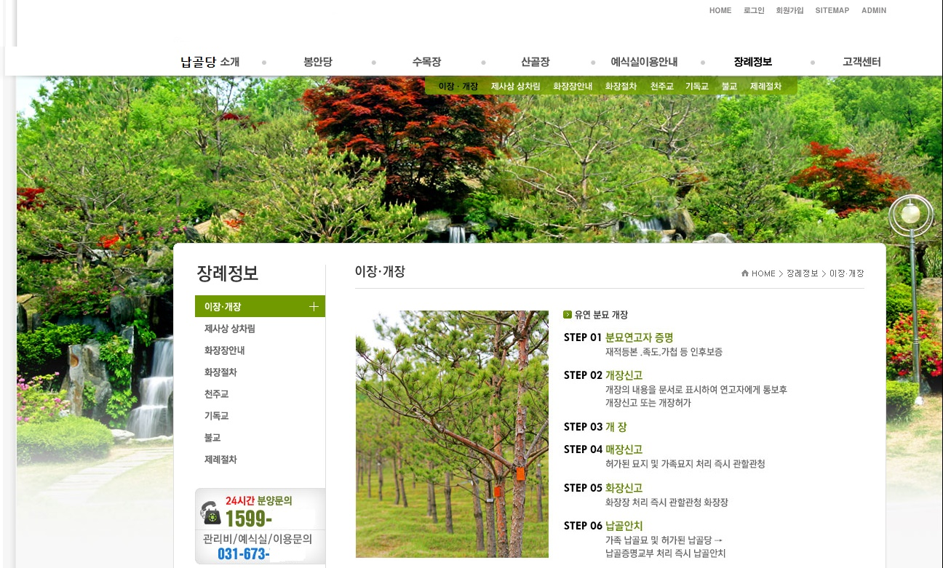
4. 장례정보

Slide 8
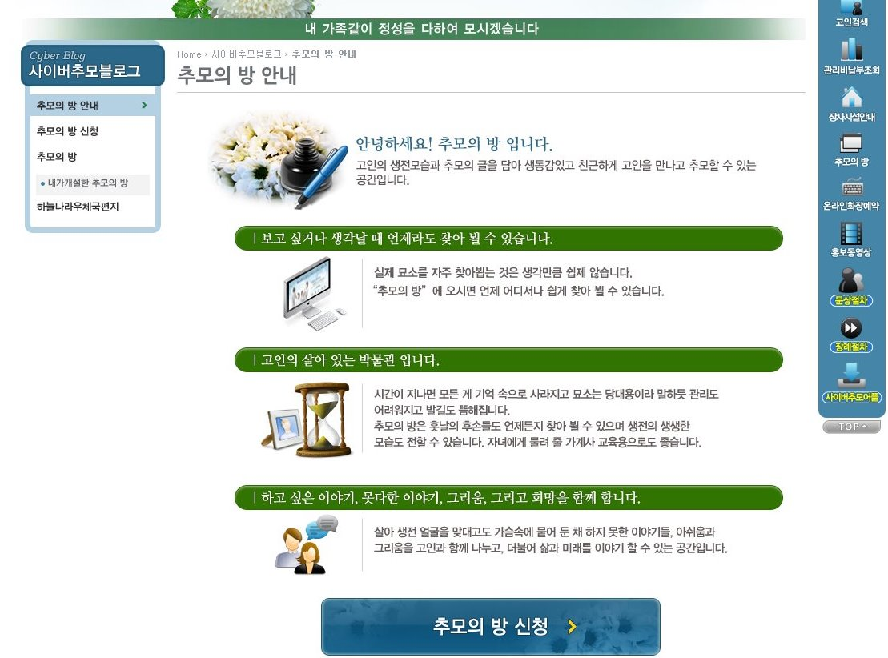
5. 사이버 추모관

Slide 9
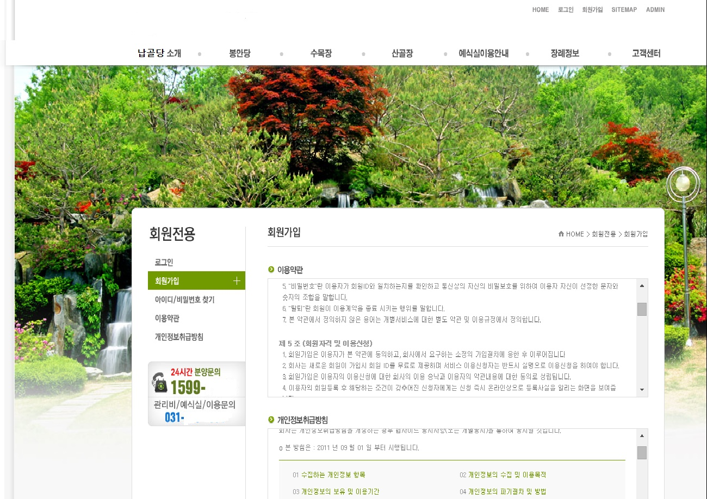
6. 회원관리

Slide 10
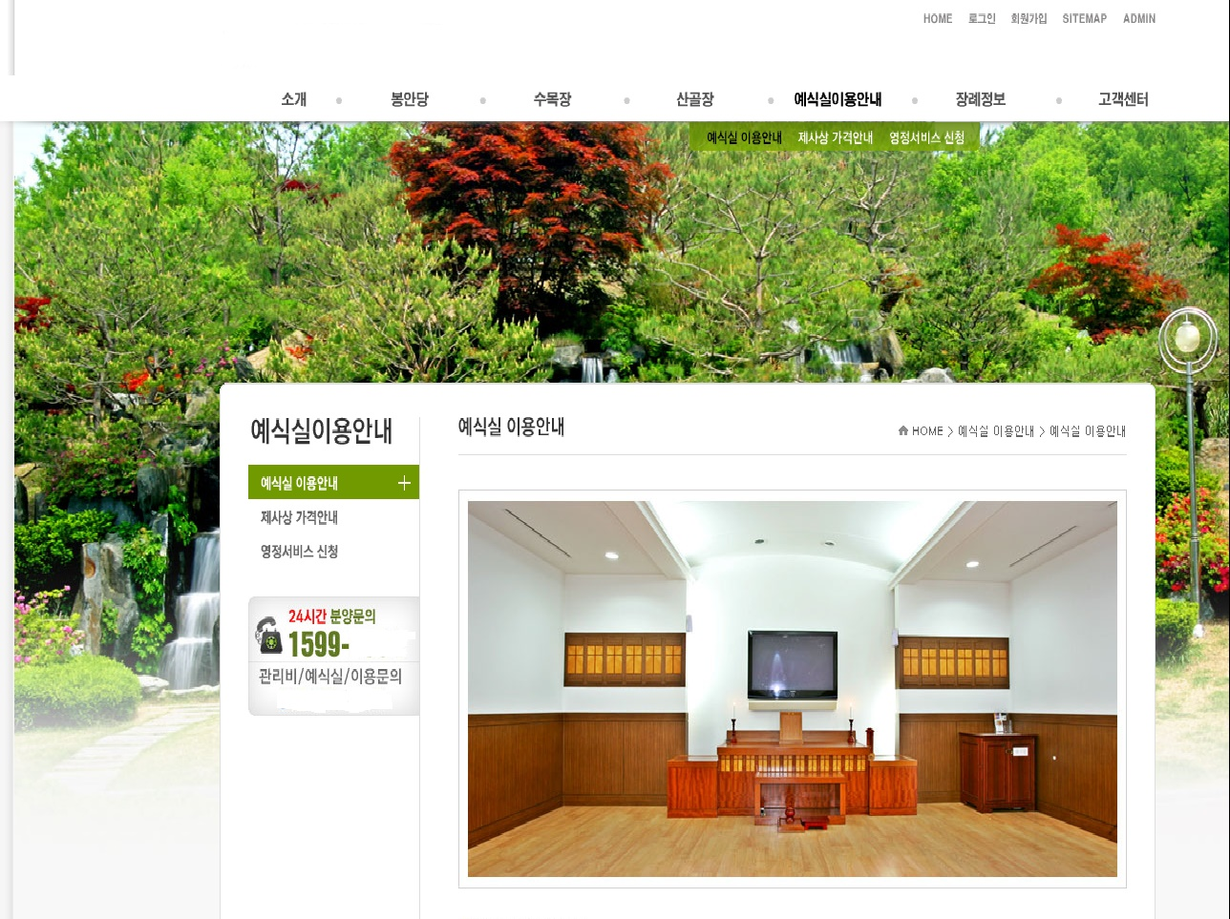
7. 예식실

Slide 11
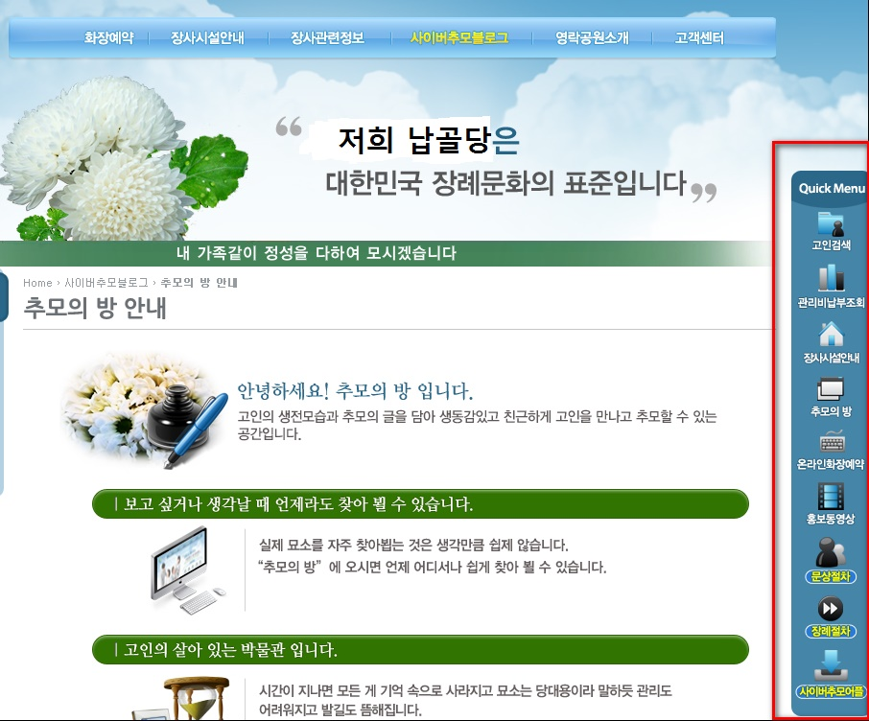
8. 퀵메뉴

Slide 12
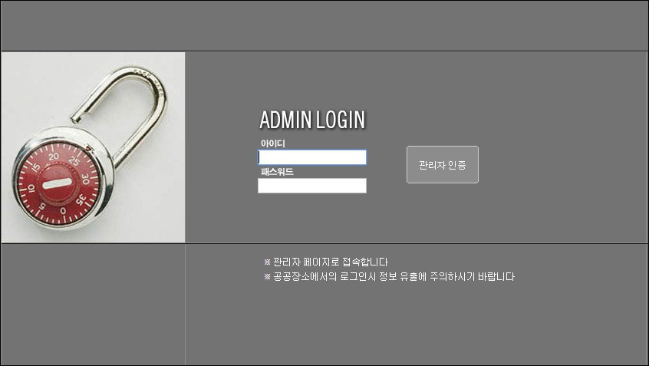
9. 관리자 페이지

Slide 13
Thank you

